Slide 1

KA102 - Mobilita učiacich sa a zamestnancov v OVP Projekt: Odbornosť a zručnosť Prijímateľ projektu: Stredná odborná škola dopravná Rosinská 3126/2 010 08 Žilina Miesto pobytu: Střední odborná škola a Střední odborné učiliště, Hradec Králové, Vocelova 1338, Hradec Králové, Česká republika Dátum pobytu: 07.11.-18.11.2022
Účastník: Ing. Jozef Nociar
Za obsah zodpovedá autor a Európska komisia ani národná agentúra nenesú zodpovednosť za použitie týchto informácií

Slide 2
Prijímajúca organizácia:
STREDNÍ ODBORNÁ ŠKOLA A STREDNÍ ODBORNÍ UČILIŠTE, HRADEC KRÁLOVÉ, VOCELOVA 1338
Moja mobilita: 13.11-19.11.2022

Slide 3
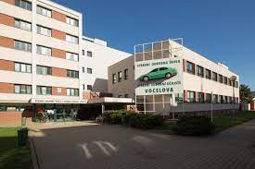
V dňoch 13.11 - 19.11. 2022 som sa zúčastnil mobility v rámci programu Erasmus+ v SOŠ a SOU Vocelova 1338, Hradec Králové

Slide 4
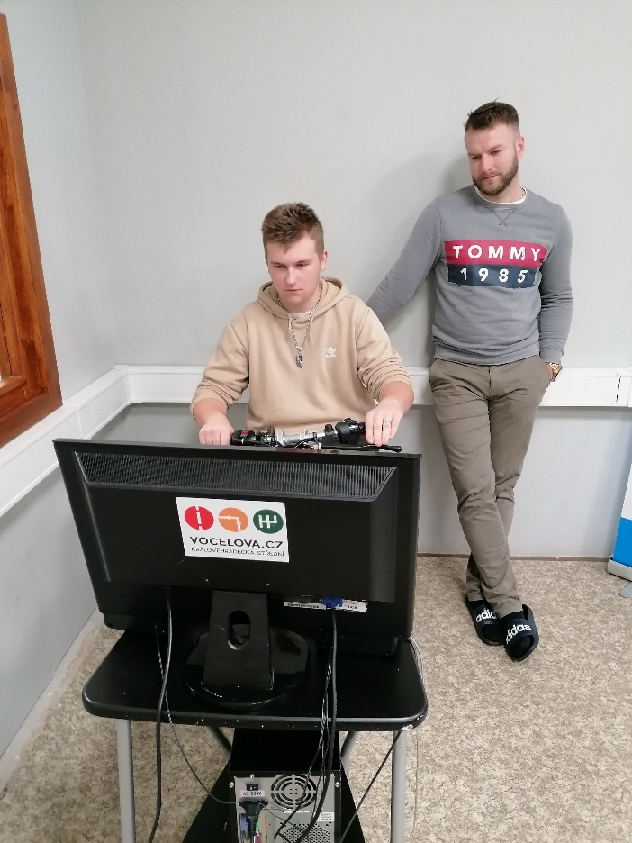
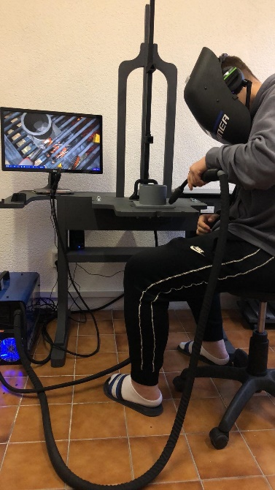
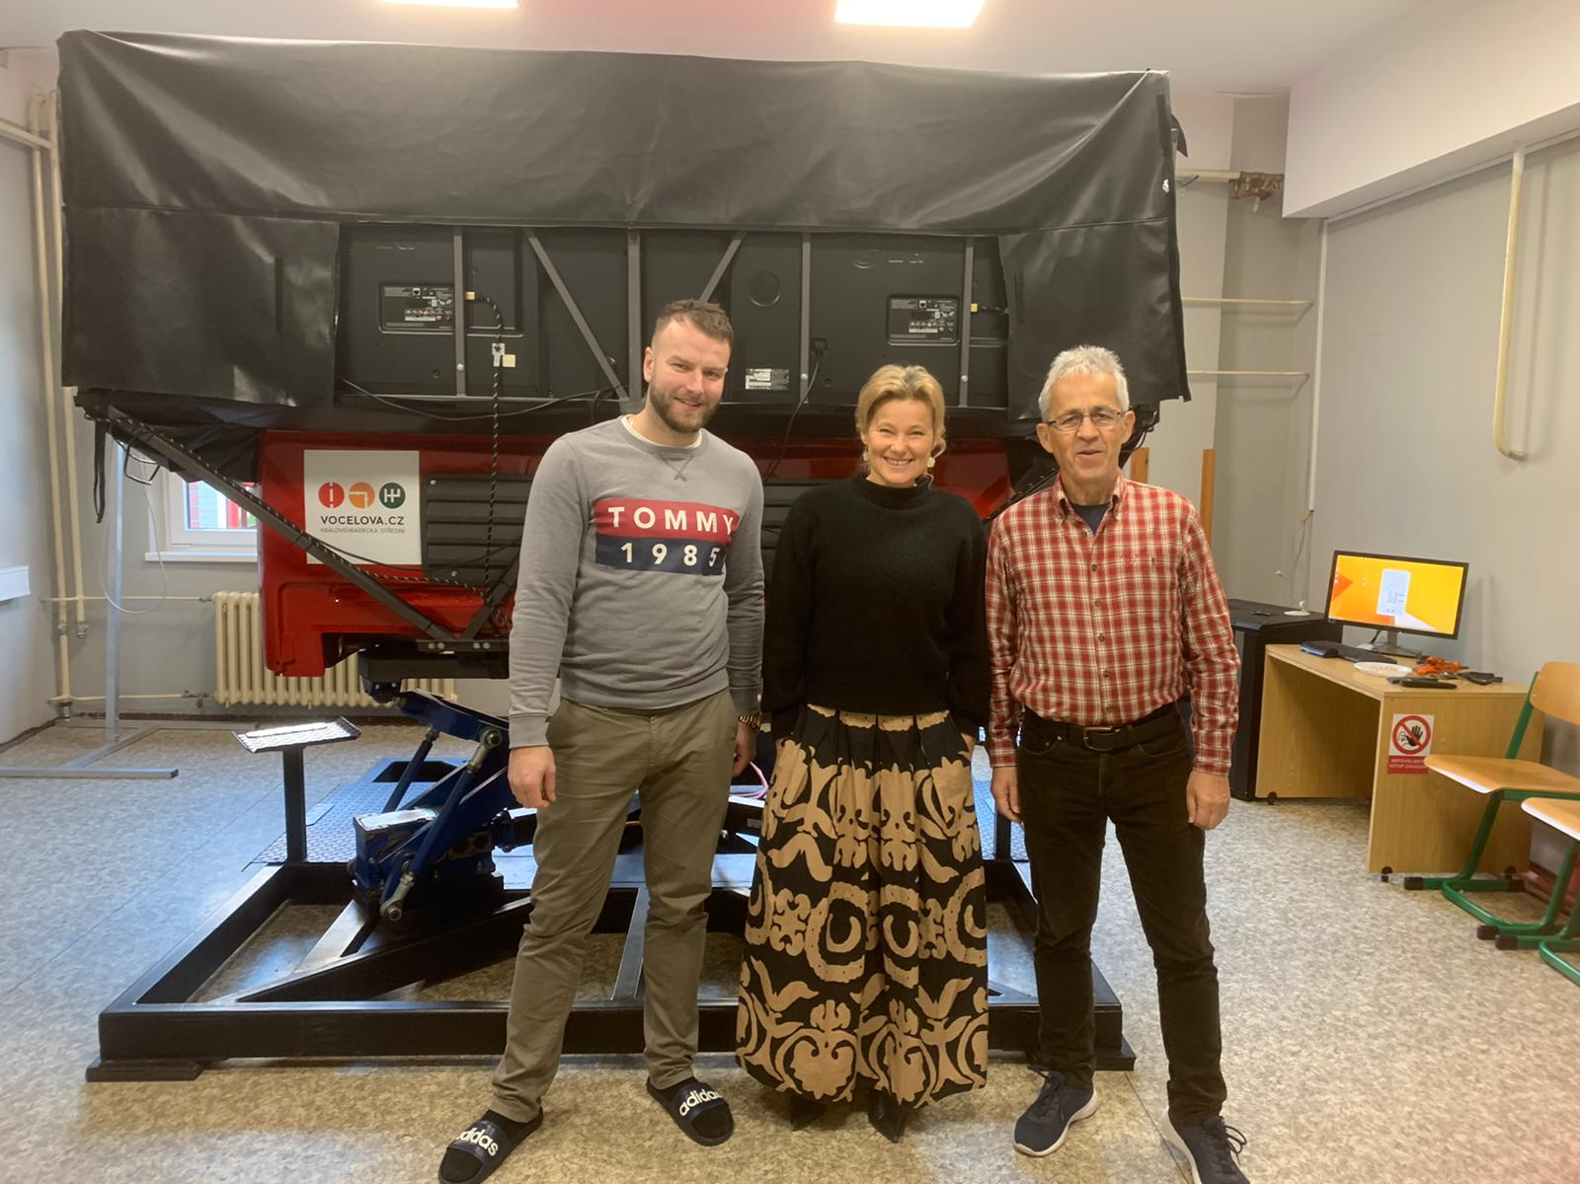
Pondelok 14.11.2022 doobeda
Vyskúšanie zručnosti na trenažéroch:
Zvárania
Motocykla
Nákladného automobilu

Slide 5
Pondelok 14.11.2022 doobeda
Zúčastnili sme sa teoretického vyučovania predmetov Mechanika a Technologie opráv a diagnostika.
Na začiatku hodiny Technologie oprav a diagnostika si žiaci pomocou vhodne formulovaných otázok frontálne zopakovali funkciu a činnosť diferenciálov.
Nové učivo bolo zamerané na konštrukciu a činnosť Haldex spojky. Vyučujúci Ing. Provazník zaujímavým spôsobom vysvetlil princíp Haldex spojky od najstaršej po najnovšiu generáciu. Svoj výklad doplnil pútavými videoukážkami.
Na hodine Mechaniky žiaci preberali skladanie síl (vektorov). Ing. Vaculík názorným spôsobom žiakom vysvetlil učivo. Následne žiaci s pomocou učiteľa aplikovali nové učivo pri riešení príkladu.

Slide 6
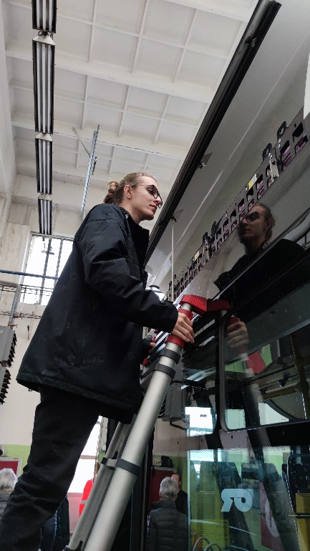
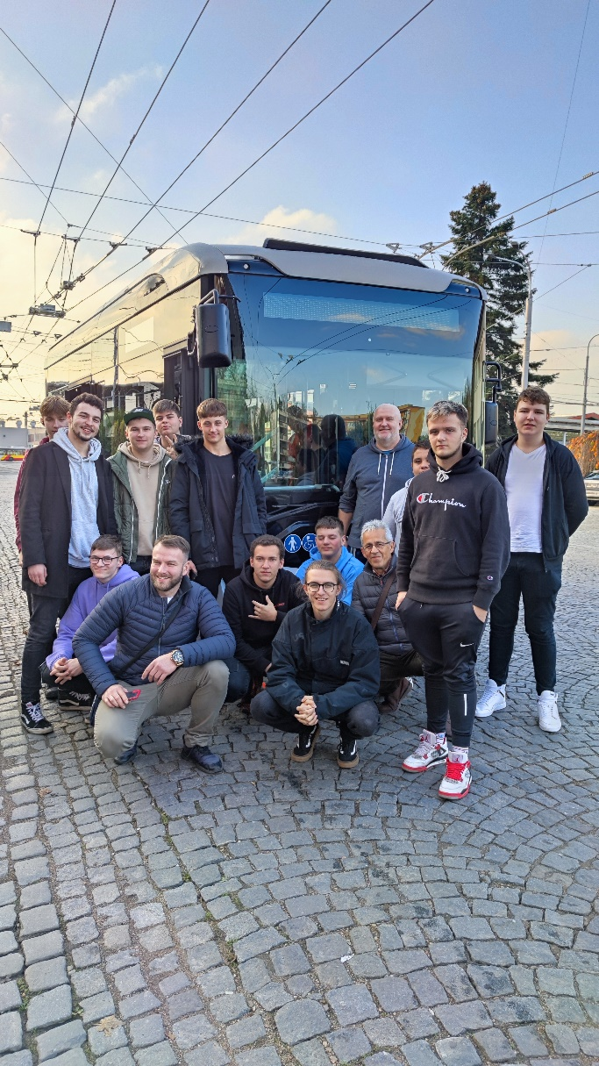
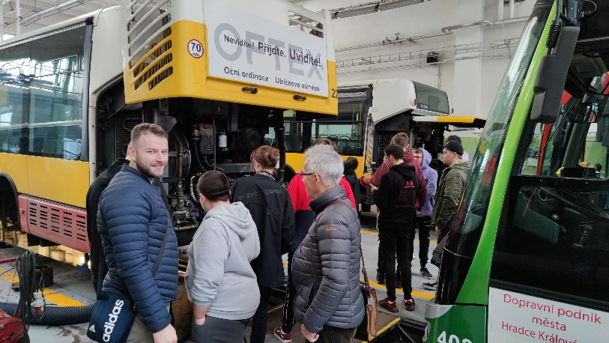
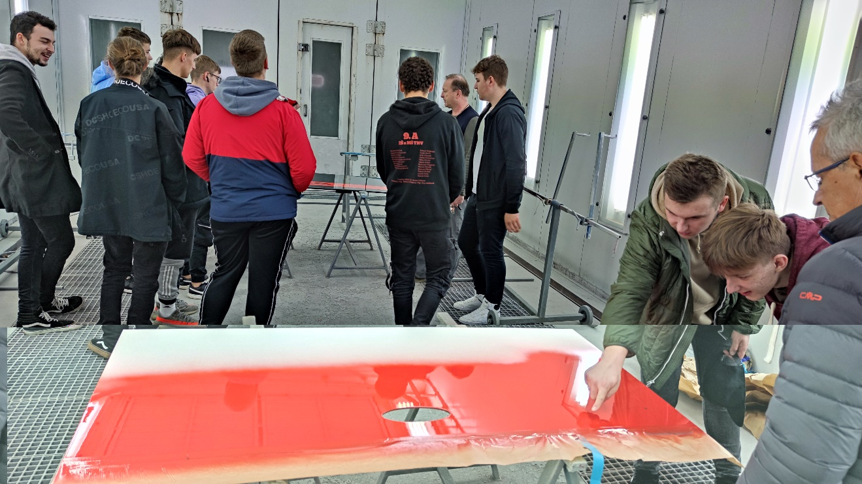
Pondelok 14.11.2022 - poobede
Návšteva dopravného podniku mesta Hradec Králové:

Slide 7
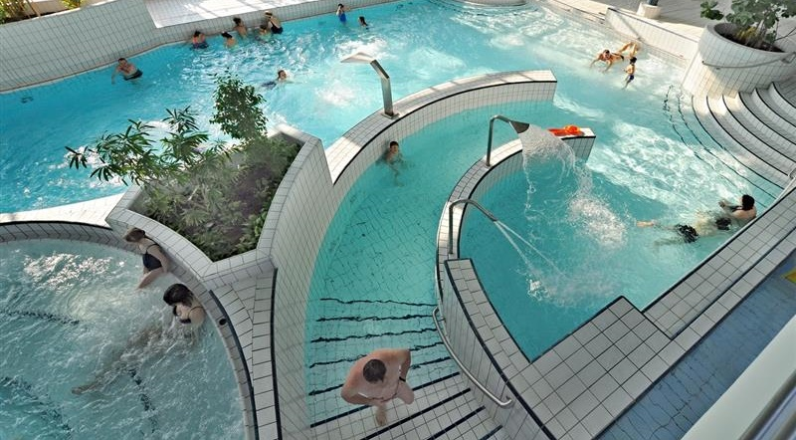
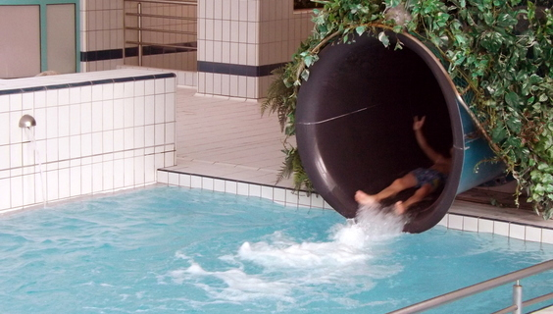
Pondelok 14.11.2022 - večer
Po náročnom dennom programe zaslúžený odpočinok vo wellness
A užili sme si aj tobogán ...

Slide 8
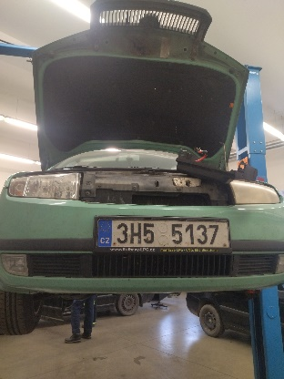
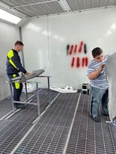
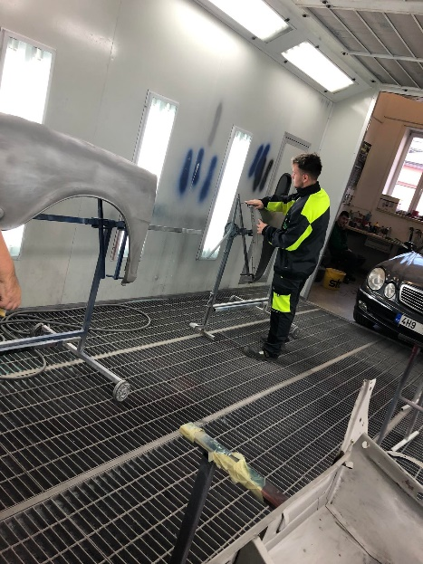
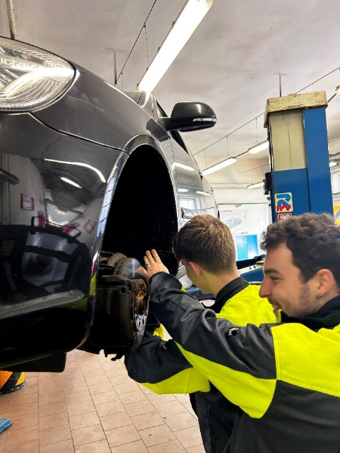
Utorok 15.11.2022 - doobeda
Zúčastnili sme sa praktického vyučovania v dielňach Strednej odbornej školy a stredného odborného učilišťa.
Pod vedením majstra odbornej výuky žiaci pracovali na demontáži a montáži prevodovky Škoda Fabia.
Po výmene prevodovky pracovali na oprave spojky.
Druhá skupina pracovala na výmene ťažného zariadenia na vozidle Škoda Octavia.
Skupina lakovníkov opravovala diel na vozidle značky Mercedes Benz.
Ďalšia skupina žiakov čistila a ošetrovala podbehy vozidla.

Slide 9
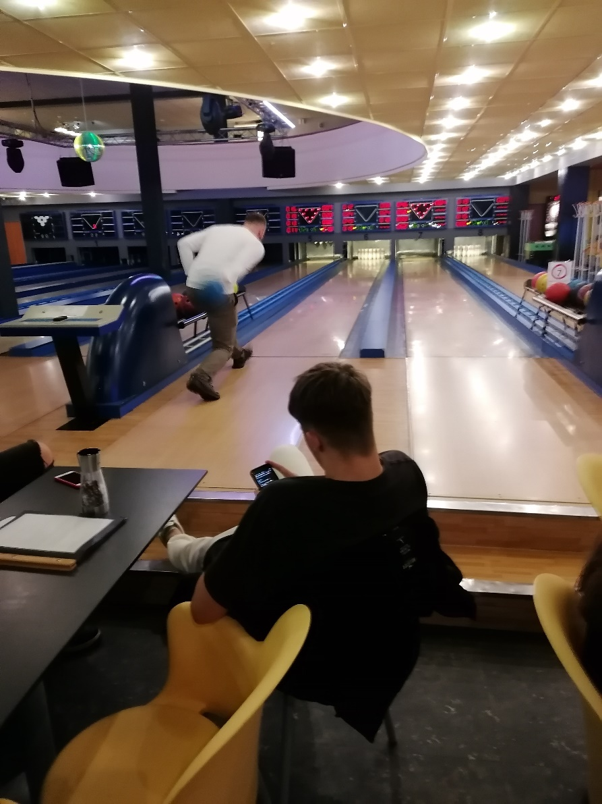
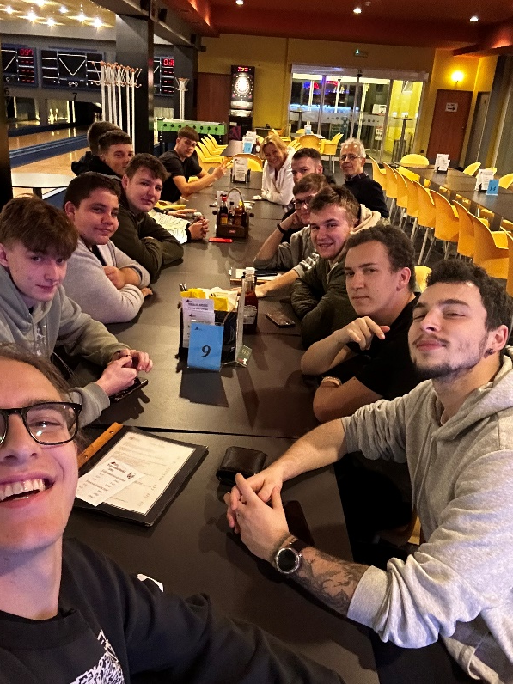
Utorok 15.11.2022 - poobede
V rámci voľnočasových aktivít sme vo večerných hodinách navštívili priestory A- Sport. Na dvoch dráhach sme súťažili v bowlingu.

Slide 10
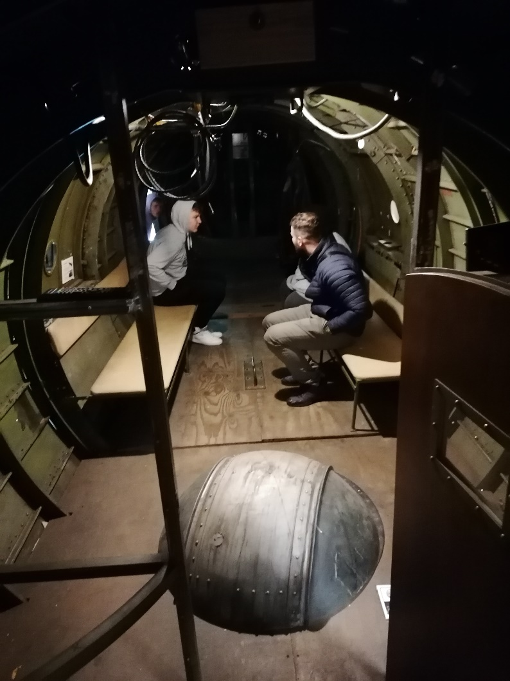
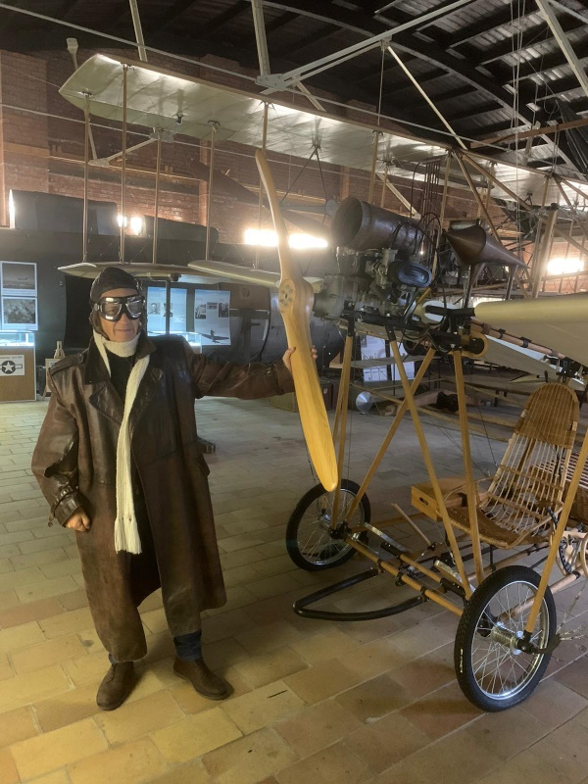
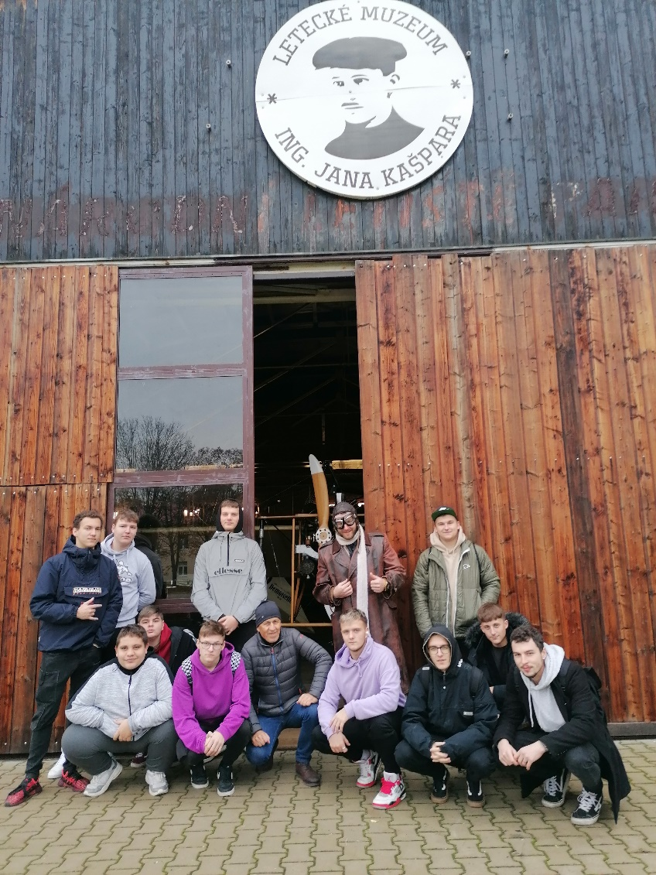
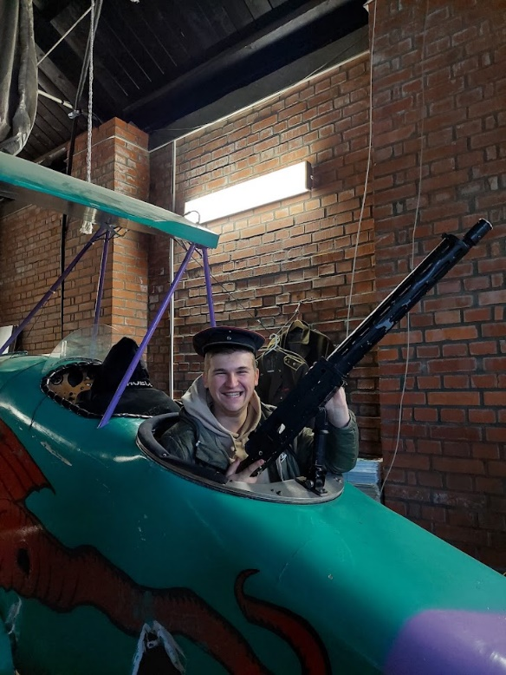
Streda 16.11.2022
Tento deň sme mali na pláne prehliadku leteckého múzea Jána Kašpara v Pardubiciach. Dozvedeli sme sa mnoho, pre nás nových a zaujímavých informácií zo začiatkov lietania v Československu.

Slide 11
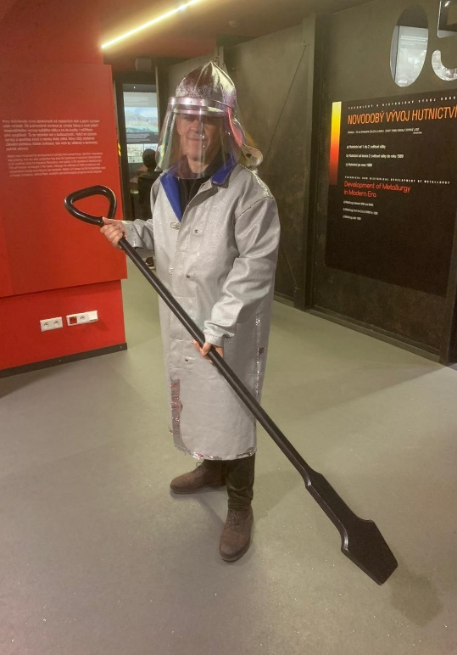
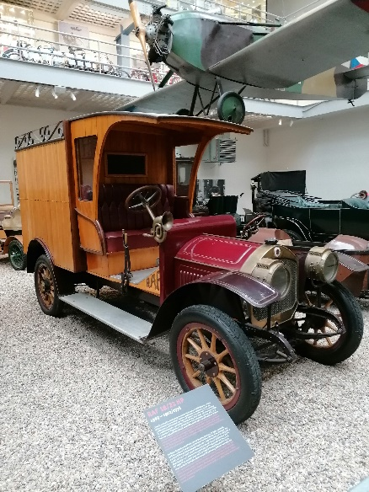
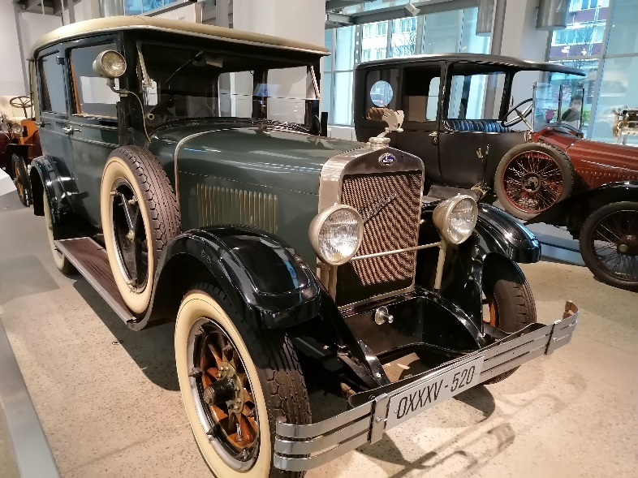
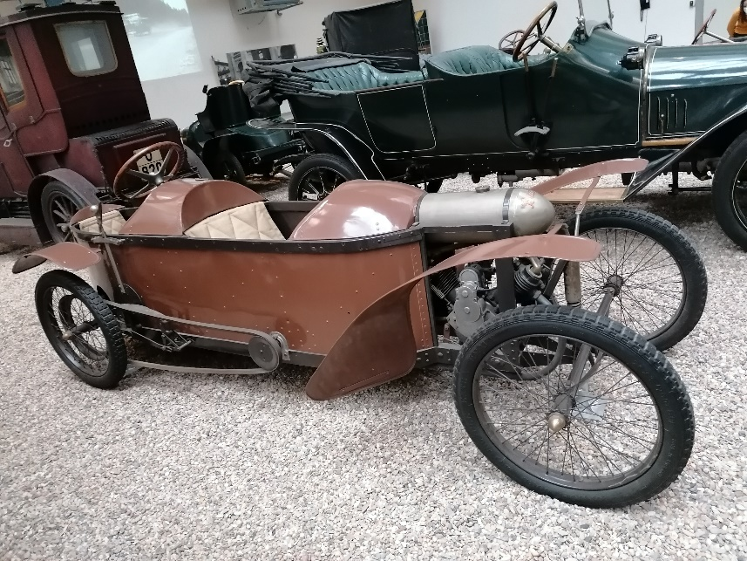
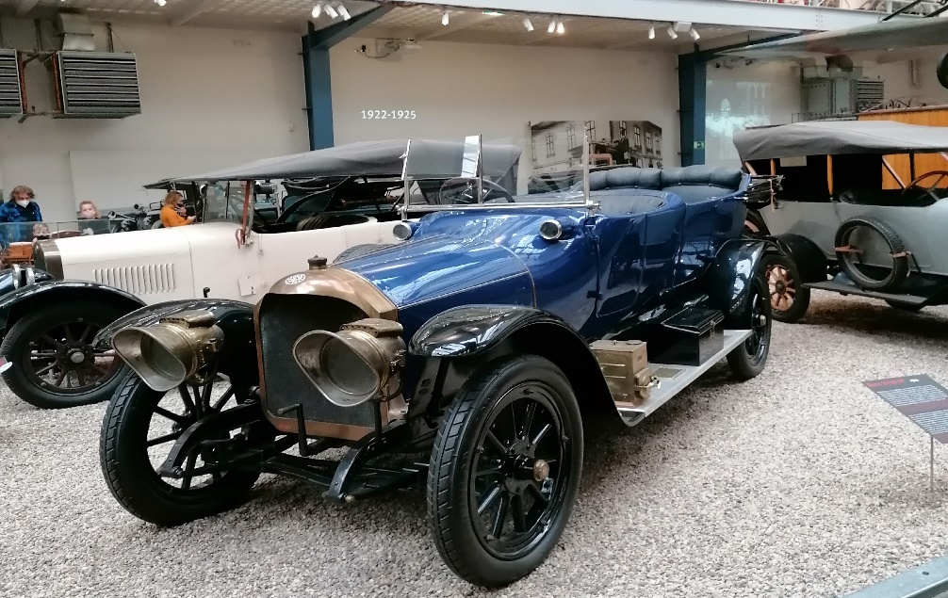
Štvrtok 17.11.2022 - štátny sviatok
Návšteva Prahy – technické múzeum
Sekcia hutníctva, strojárstva a dopravy

Slide 12
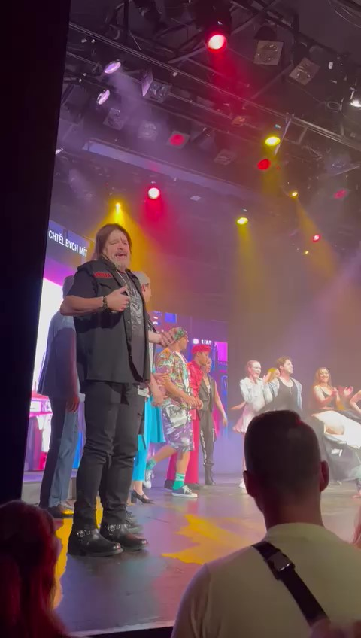
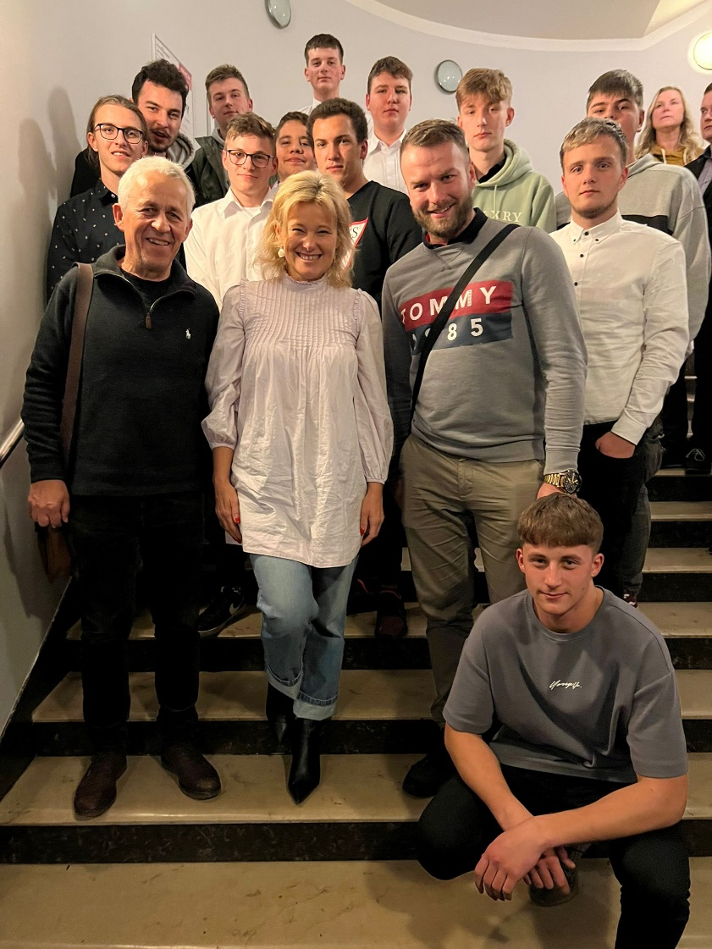
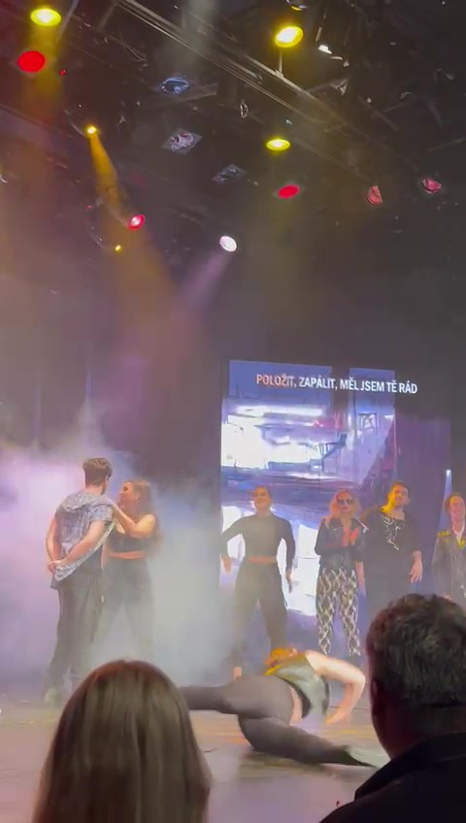
Štvrtok 17.11.2022 - štátny sviatok
divadlo Broadway – muzikál Okno mé lásky
Najkrajší moment ... Top

Slide 13
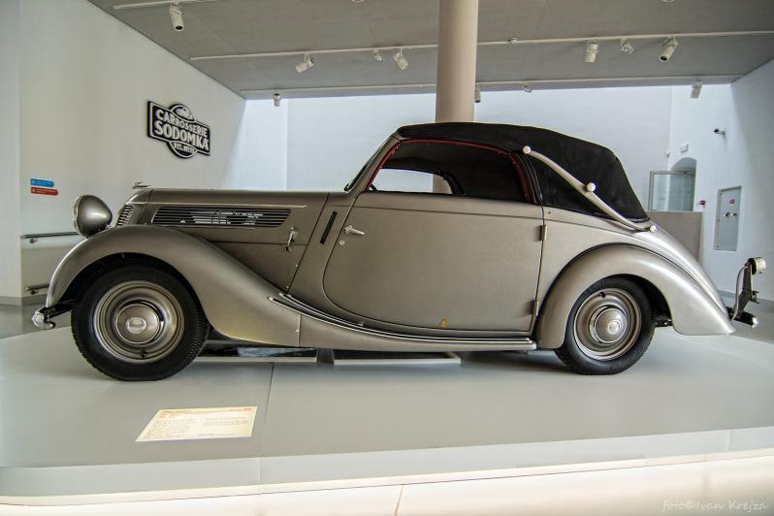
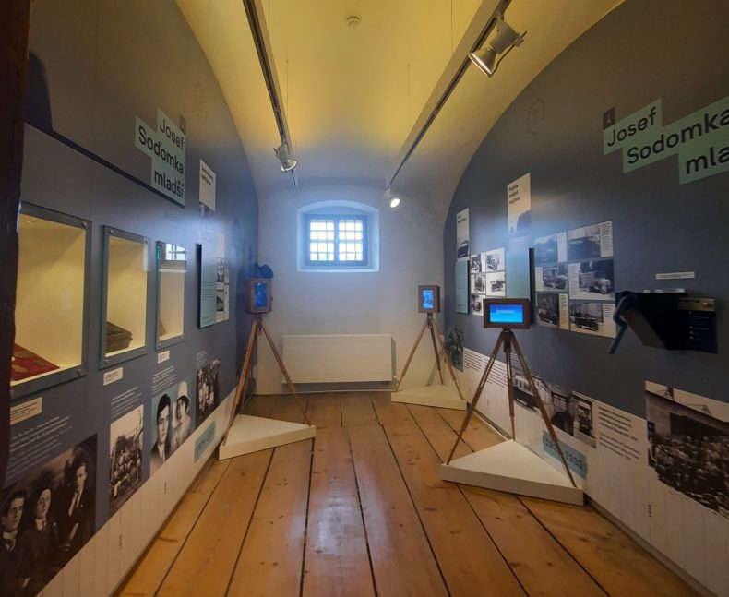
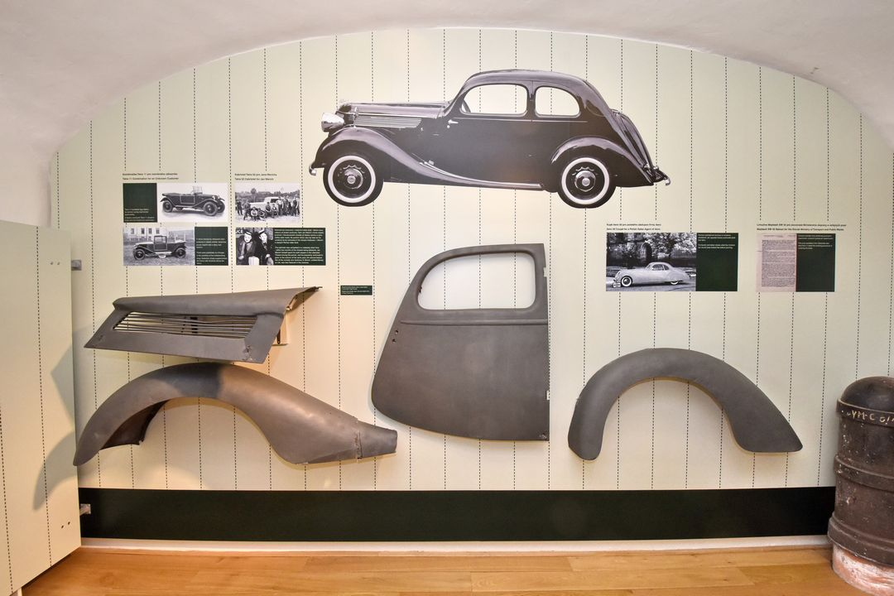
Piatok 18.11.2022
Karosárske múzeum firmy Sodomka vo Vysokom Mýte:
Veľmi zaujímavý výklad riaditeľa múzea o histórii firmy.
Pozoruhodné priestory múzea (bývalé väzenie).
Vzácne exponáty.

Slide 14
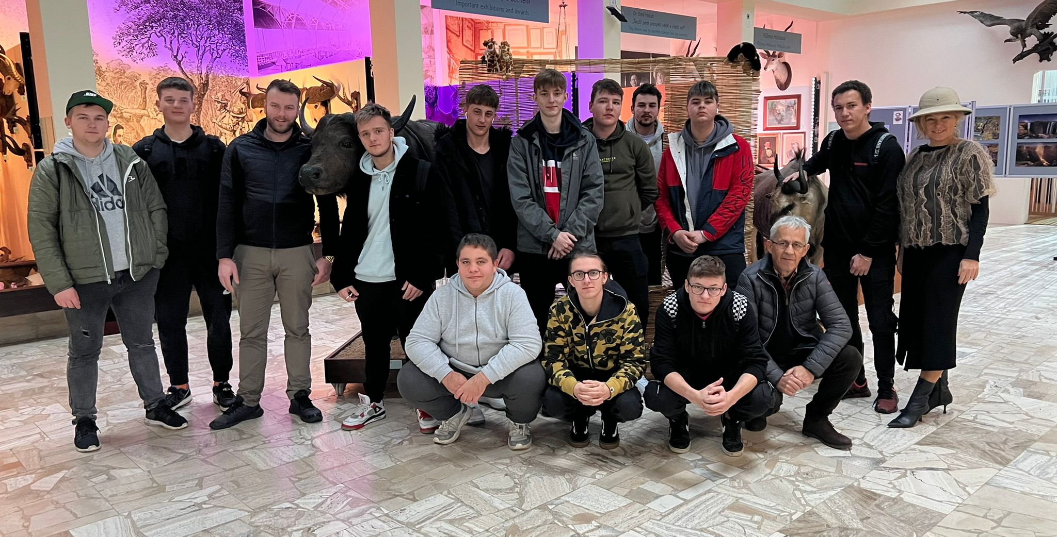
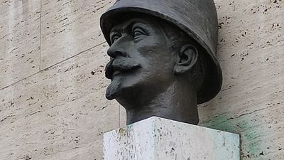
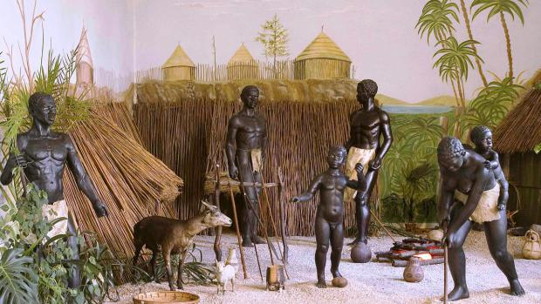
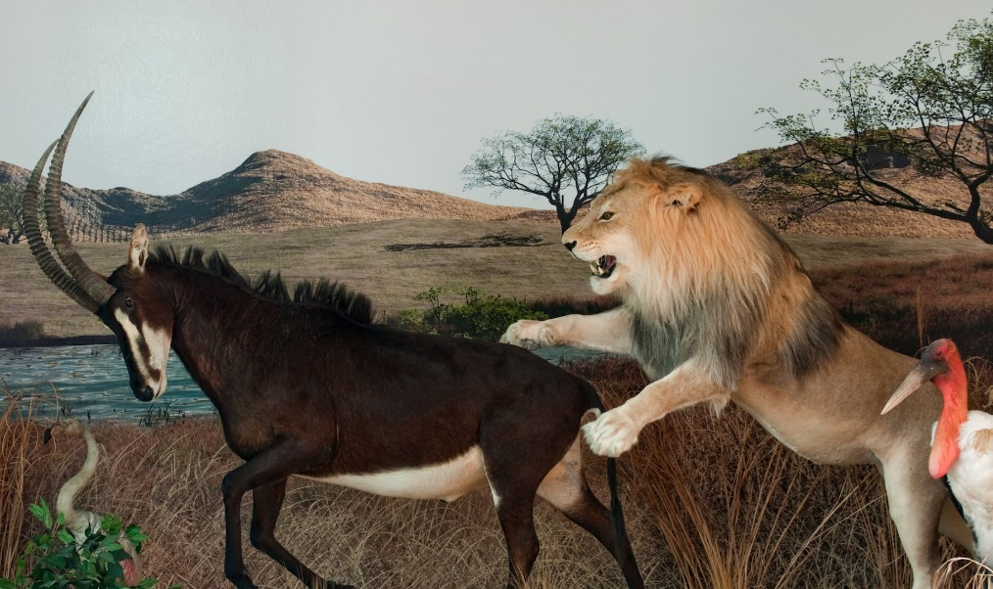
Piatok 18.11.2022
Múzeum Dr. Emila Holuba - Holice
Dr. Emil Holub – slávny cestovateľ - miestny rodák.
Bohatá zbierka exponátov dovezených z Afriky.
Vzácny africký lev a mnoho ďalších exotických zvierat.

Slide 15
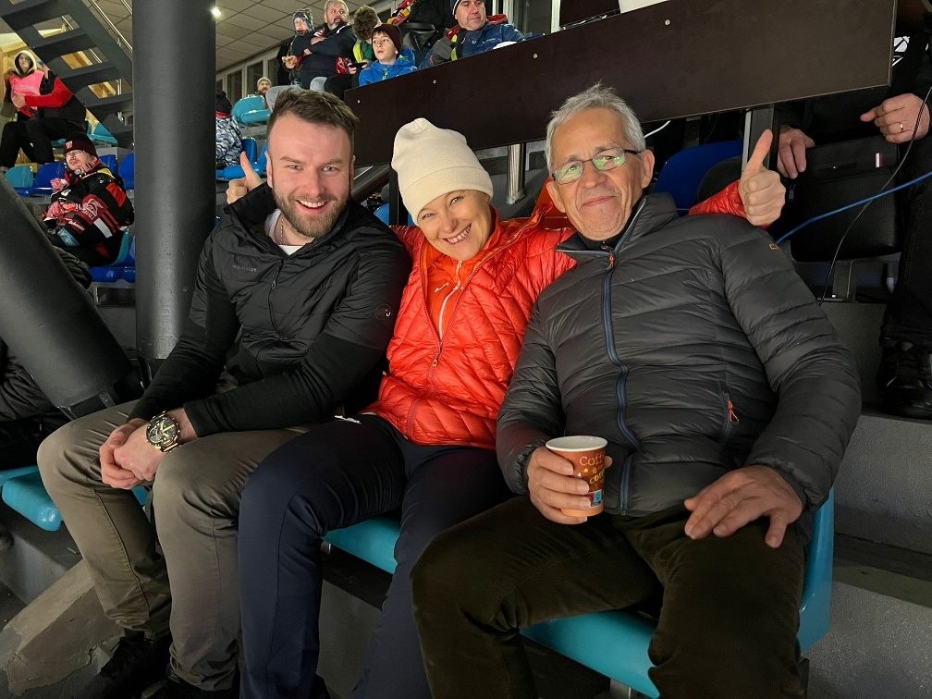
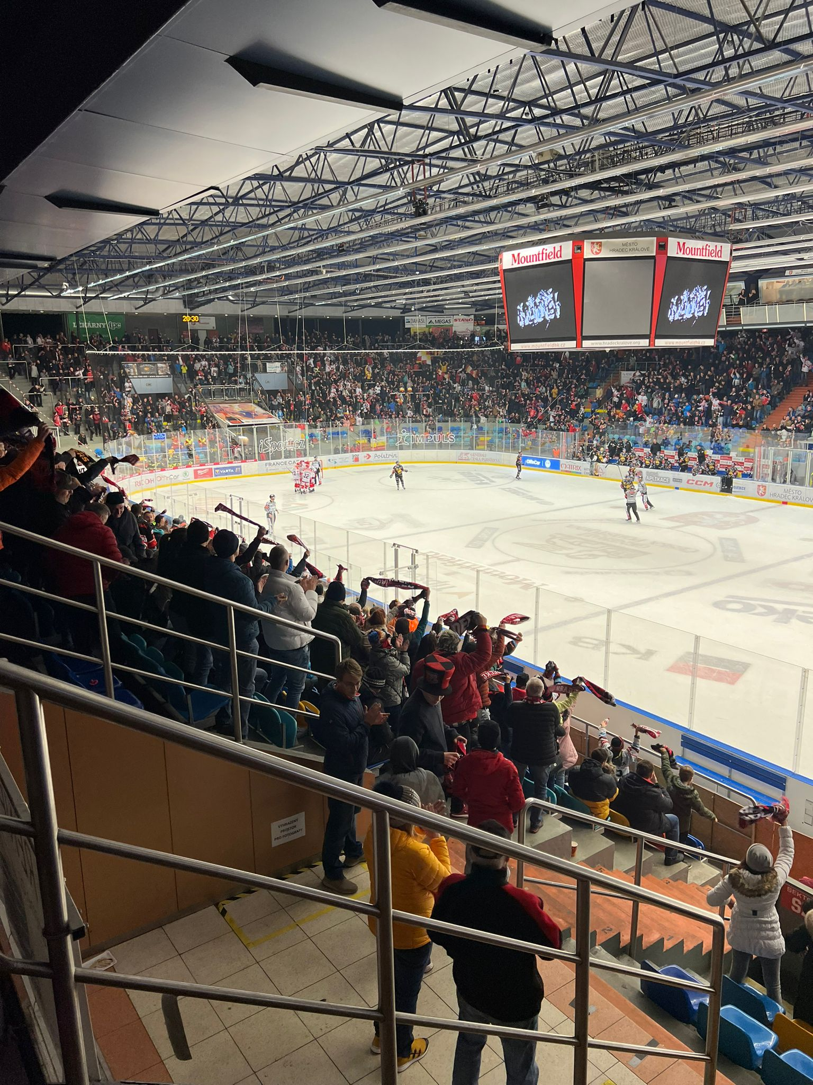
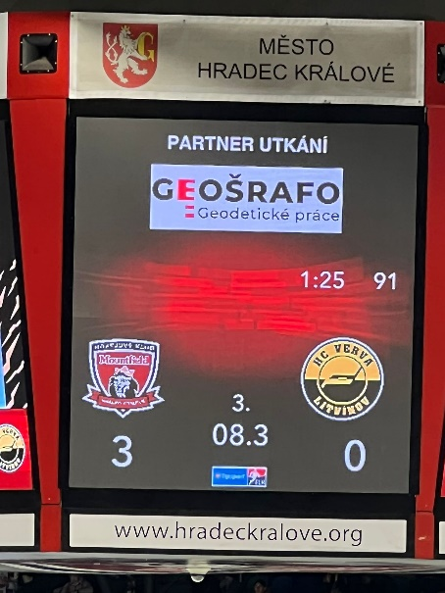
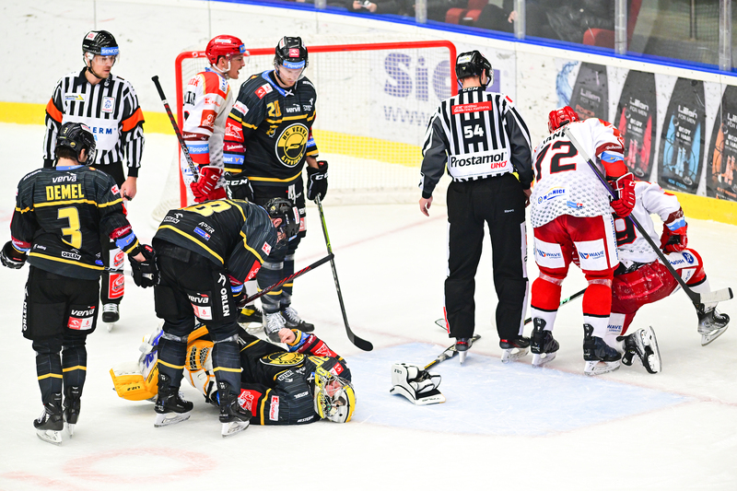
Piatok 18.11.2022
Extraligový hokejový zápas:

Slide 16
Záverečné zhrnutie
Čo ma najviac zaujalo a obohatilo:
Možnosť vidieť iné metódy vyučovacieho procesu – názorné formy výkladu.
Vybavenie autodielní – oboznámenie sa s inou diagnostikou akú má naša škola.
Spolupráca medzi firmami a školou.
Exkurzia v dopravnom podniku Hradec Králové – oboznámenie sa s plánovanou údržbou vozového parku.
Predvedenie nového Elektrobusu od firmy ISUZU.
Nasmerovanie vzdelávania viac na elektromobilitu, nákladné vozidlá, prípojné vozidlá, autobusy.
Nadviazanie kontaktov pre vzájomnú výmenu skúseností na posilnenie spolupráce s partnerskou inštitúciou.
Nové skúsenosti a vedomosti v oblasti automobilizmu – haldex spojka.
Jazda na trenažéroch motocykla a nákladného vozidla.
Zásady a spôsoby ekologickej likvidácie prevádzkových tekutín a materiálov
používaných v autoopravárenstve (dopravný podnik Hradec Králové).
Interaktívny program na vytvorenie karosérie – múzeum Vysoké Mýto.
Správanie a aktívny prístup našich žiakov.

